Slide 1
Моделирование частиц.
Б02-304
Лучинкин Никита
Коновалов Матвей
Яруллин Булат

Slide 2
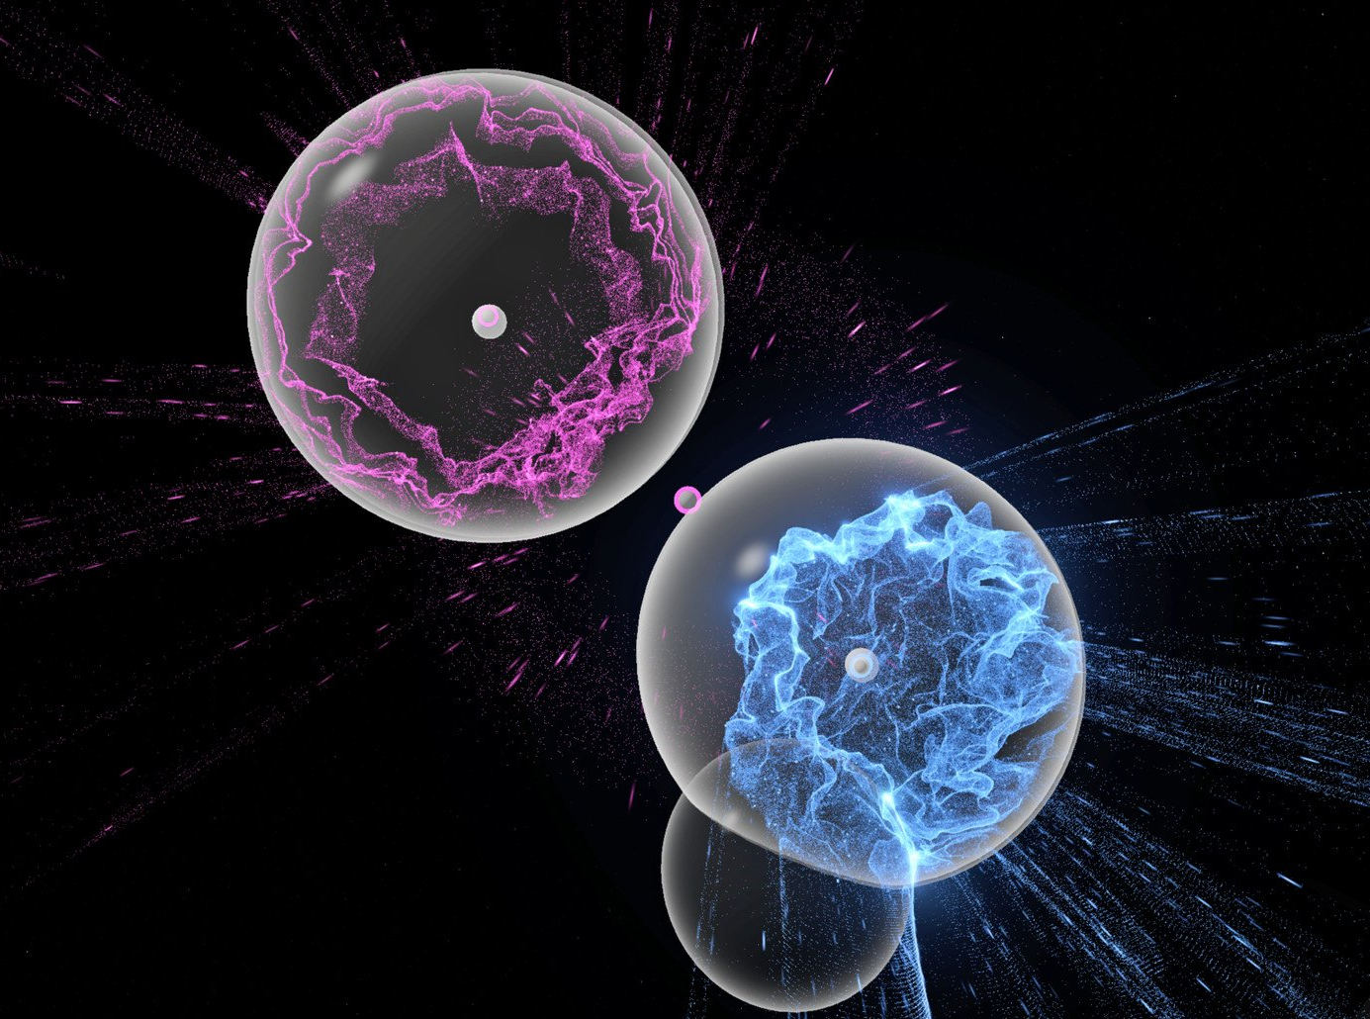
Цель проекта
заключается в создании возможности увидеть и изучить движение систем, созданное взаимодействием заряженных частиц с полями и другими частицами, их ядрами.

Slide 3
Краткие функционал.
01 | Меню
03 | Ползунок
Вход/выход из
на Space
Создать электрическое поле влево/вправо – Electrical field
Создать магнитное поле в/от пл-ти движения – Magnetic field
Поменять электрическую константу – Electrical force
Трение - friction
02 | Модель
Создать эл. частицу на ЛКМ

Slide 4
Какие силы учитываются?
Кулоновское, атомное взаимодействие
Взаимодействие с однородным эл. полем
Взаимодействие с однородным магнитным полем в виде силы Лоренца.
Упругое соударение частиц

Slide 5
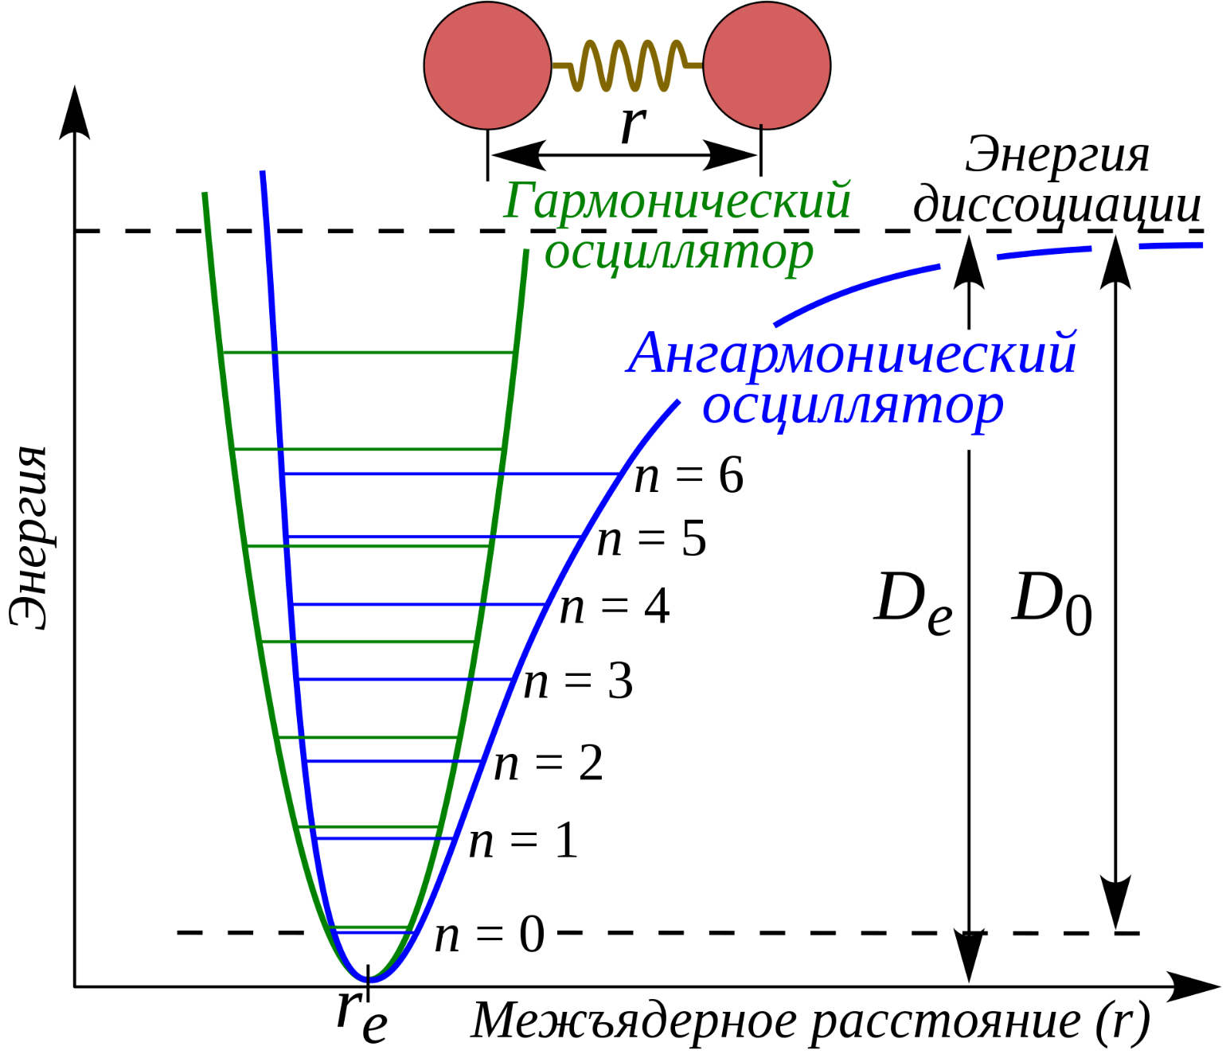
Атомная сила
Модель потенциала Морзе при дифференцировании показывает силу взаимодействия между ядрами, что мы и видим при малом расстоянии между частицами.

Slide 6

Наша команда.
Тимлид.
Инженер.
Дизайнер.
- создал план действий
- контролировал работу
- помогал
- отвечает за физику процессов
- отвечает за интерфейс
- написал меню

Slide 7
Заключение
Наш проект позволяет исследовать электромагнитные взаимодействия с силой между ядрами, изменяя соответствующие параметры тел и полей, открывая новые возможности для изучения данной области науки.

Slide 8
СПАСИБО ЗА ПРОСМОТР!

